Slide 1
Programowanie i e-learning w dydaktyce szkolnej marzec 2018
A. Różycki

Slide 2
E-learning w naszej szkole
Platforma: Moodle
Adres: e.sp2konstantynow.pl
Cel: praca z uczniem zdolnym, diagnostyka
Formy: zadania, quiz
Przykłady: INTERNETOWA LIGA TEOLOGICZNA-WIERZĘ I ROZUMIEM,
Kwalifikacje do konkursu Bóbr, wykłady z genetyki,
Magiczny świat Harrego Pottera - konkurs czytelniczy,
Exam Success 2016 - konkurs gramatyczny z języka angielskiego,
Sprawdź się 2017/2018.

Slide 3

Programowanie i okolice...
Informatyka, zajęcia komputerowe, technologia informacyjna od 1992 r.
Programowanie od 2017/2018 na każdym etapie edukacyjnym
Podstawa programowa nauczania informatyki
Portal o programowaniu MEN

Slide 4

Motywowanie

Slide 5

O co walczymy, dokąd zmierzamy...
Problem ---------> Algorytm -----------> Program (język)
Rozumienie, analizowanie i rozwiązywanie problemów

Slide 6
Pojęcia...
Relacje (większe, mniejsze, równe, nie równe, mniejsze lub równe)
Filtrowanie (urodzeni w lipcu, cena większa od 1.24 zł)
Sortowanie – malejąco, rosnąco (dziennik szkolny)
Przypisanie (dziś jest pogodnie, ołówek jest zielony, pi=3.14),
Pętla (cykliczność),
Instrukcja warunkowa (jeżeli… to… inaczej….),
Instrukcja wyboru

Slide 7
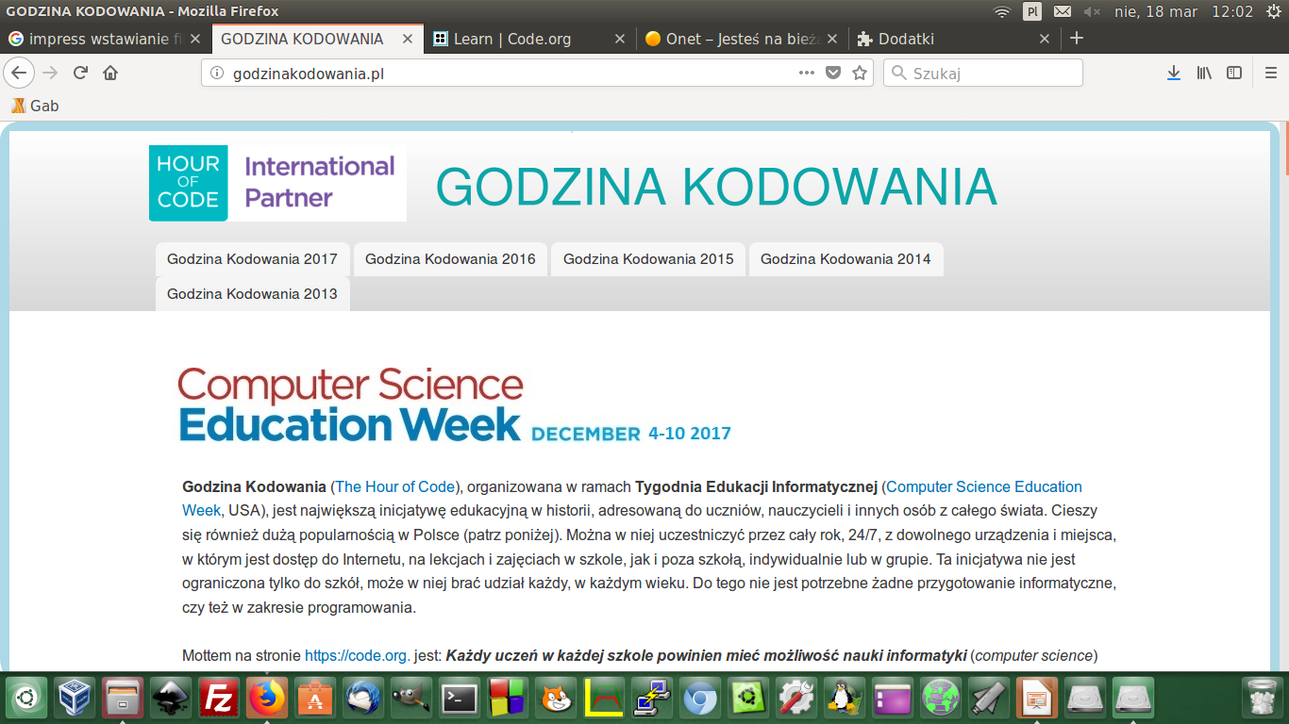
Godzina kodowania

Slide 8
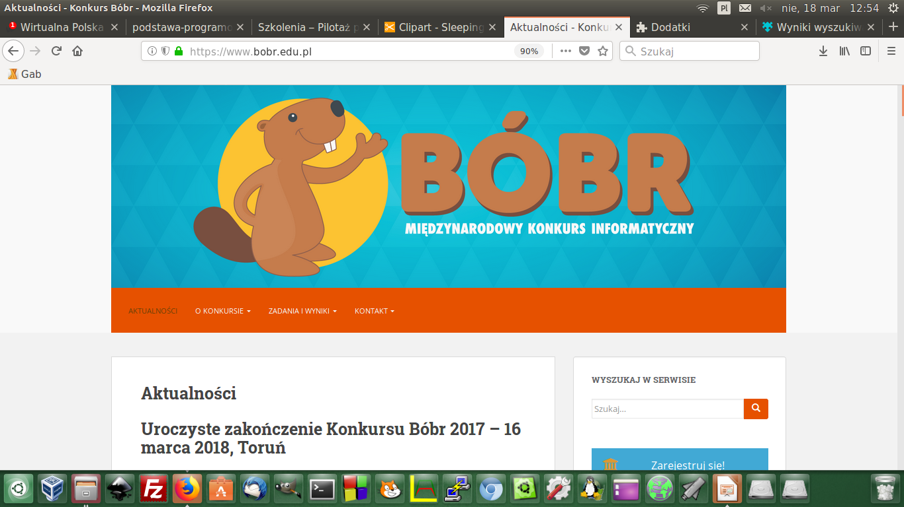
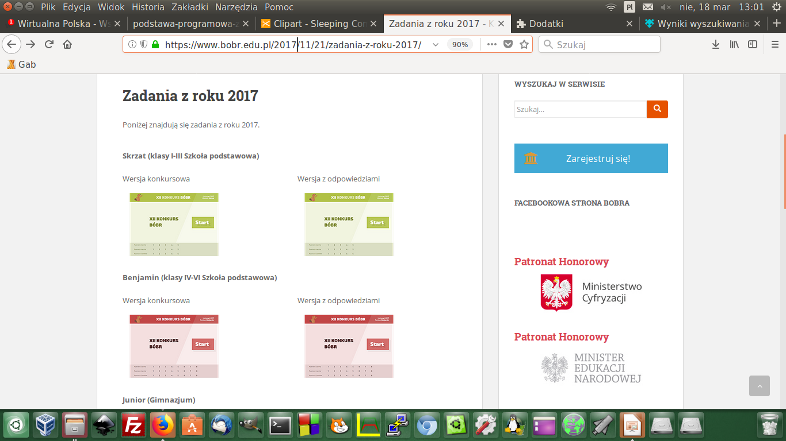
Międzynarodowy Konkurs Informatyczny Bóbr
Witryna projektu…
Środowisko konkursowe

Slide 9
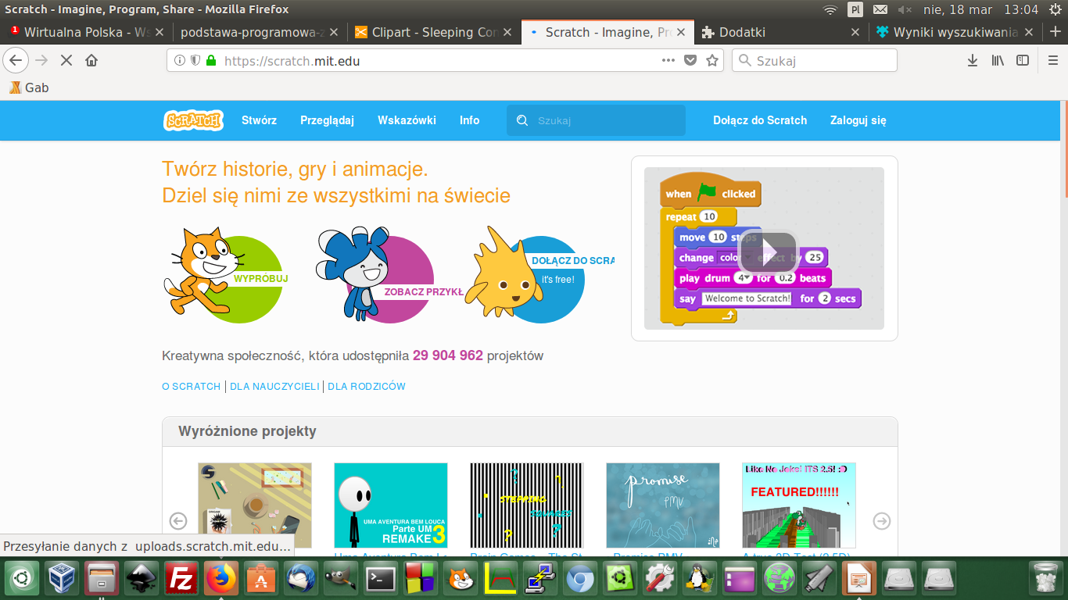
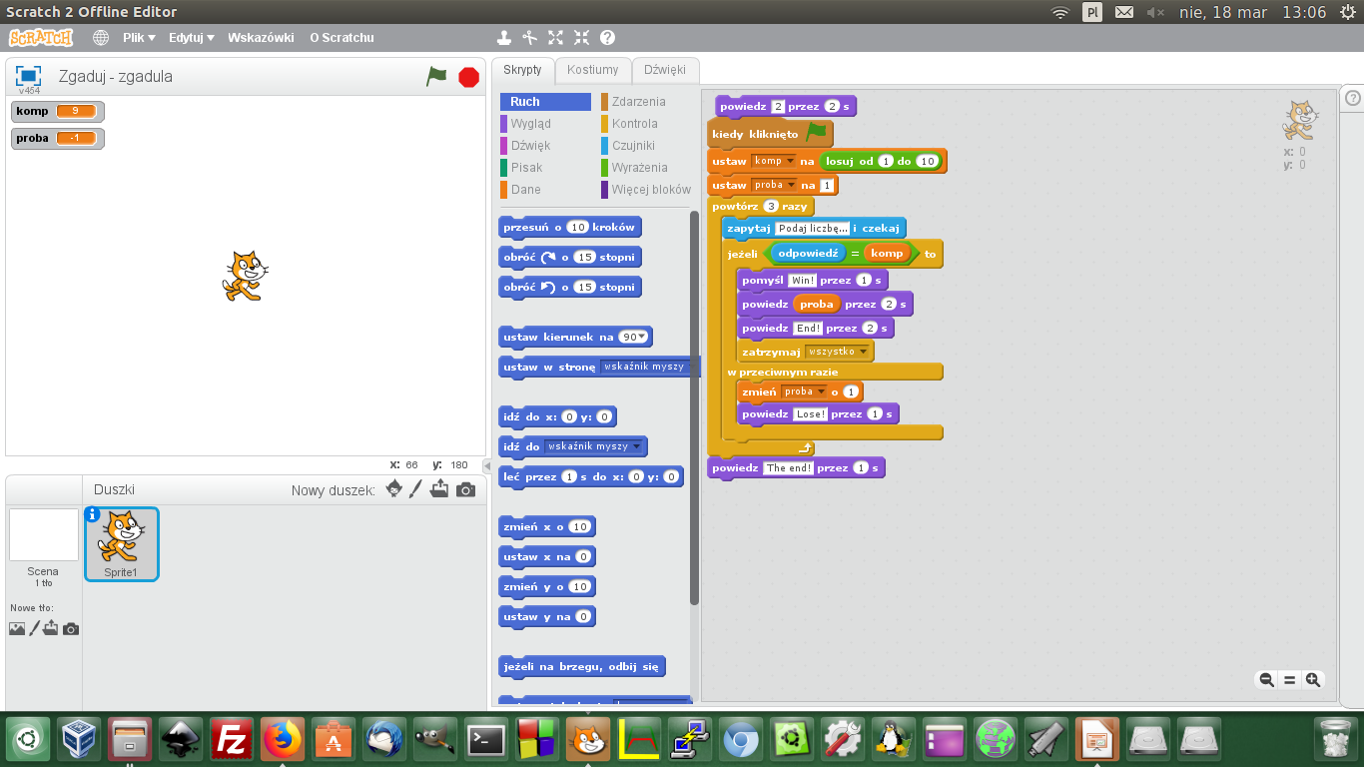
Środowisko programistyczne Scratch
Wersja w chmurze
Wersja lokalna - offline

Slide 10
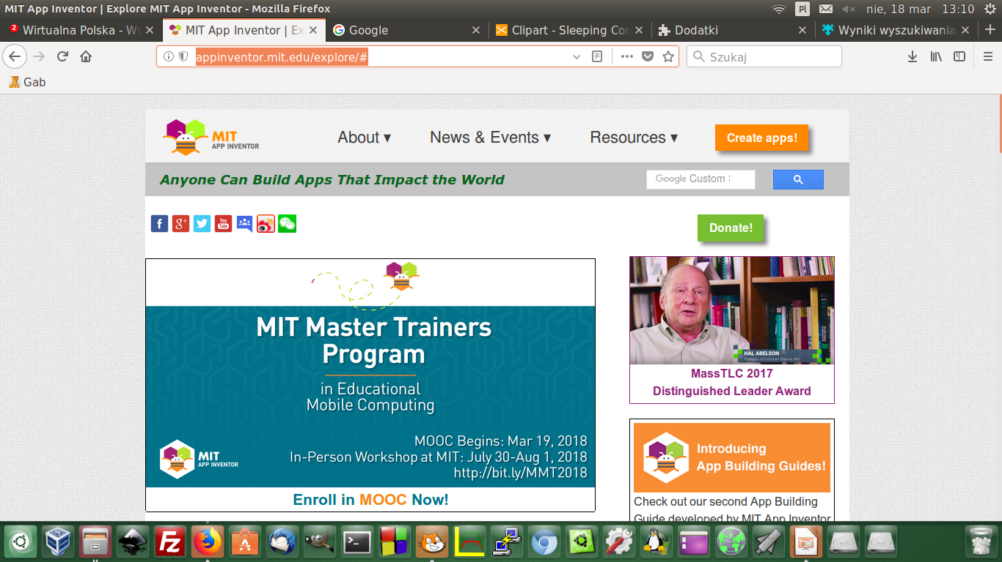
AppInventor

Slide 11
Standardy w naszej szkole
Klasy I – III
Międzynarodowy Konkurs Bóbr(listopad)
Środowisko Scratch
Lekcje z robotyki
Godzina kodowania (grudzień)
Dzień Bezpiecznego Internetu (luty)
Klasy IV – VIII
Międzynarodowy Konkurs Bóbr (listopad)
Godzina kodowania (Tydzień kodowania) – grudzień,
październik
Środowisko Scratch
Środowisko AppInventor
Dzień Bezpiecznego Internetu
Europejski Tydzień Cyberbezpieczeństwa

Slide 12
Dziękuję za uwagę!

